Slide 1

HUMAN RIGHTS FRIENDLY SCHOOLS – ČLOVEKOVIM PRAVICAM PRIJAZNE ŠOLE
PREDSTAVITEV PROJEKTA

Slide 2
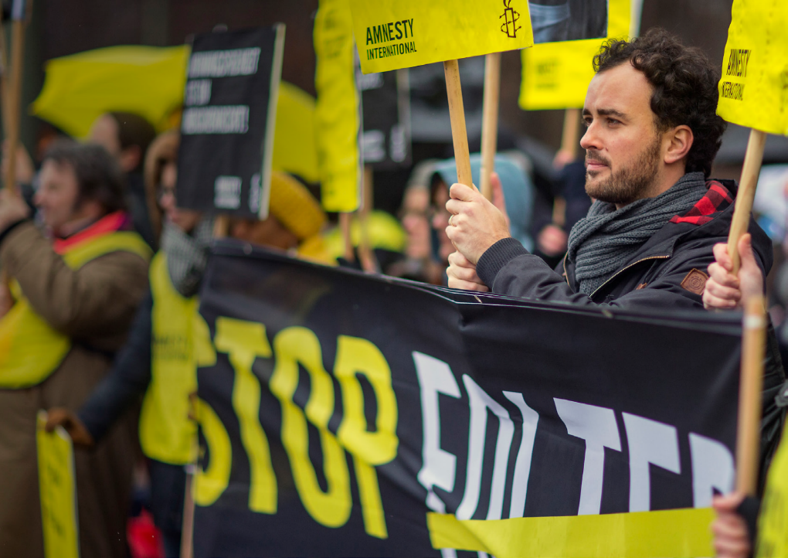
Kaj je Amnesty International?
Globalno gibanje več kot 7 milijonov ljudi
Zavzemamo se za svet, v katerem bodo spoštovane človekove pravice vseh
Financira nas članstvo
Smo neodvisni od politike, ekonomskih interesov ali religij
Prizadevamo si za:
spoštovanje mednarodnega prava
informiranost ljudi o kršitvah človekovih pravic
podporo ljudem v boju za njihove pravice s pomočjo izobraževanj in usposabljanj

Slide 3
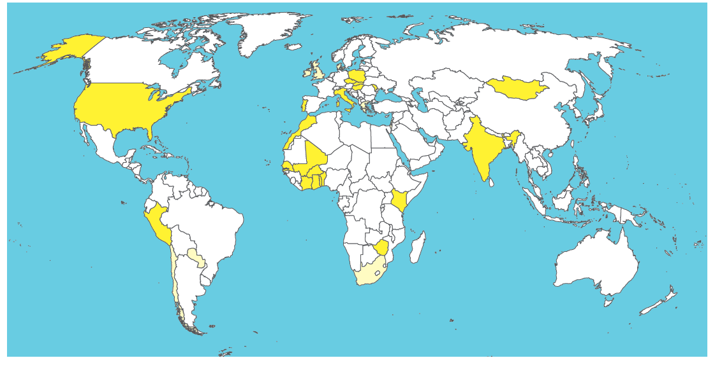
ČLOVEKOVIM PRAVICAM PRIJAZNE ŠOLE PO SVETU
Človekovim pravicam prijazne šole širijo holistični pristop, ki temelji na vključevanju človekovih pravicah v formalni šolski sistem.
Do leta 2017 smo v človekovim pravicam prijazne šole vključili 170.000 učenk in učencev, 5000 učiteljic in učiteljev ter 300 šol v 21 različnih državah.

Slide 4
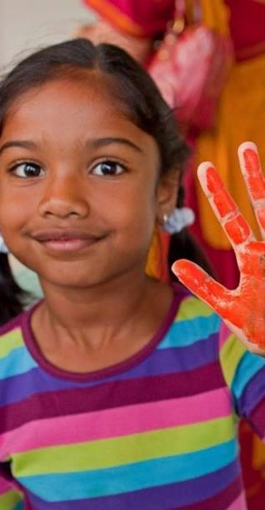
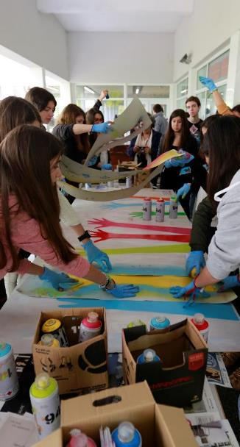
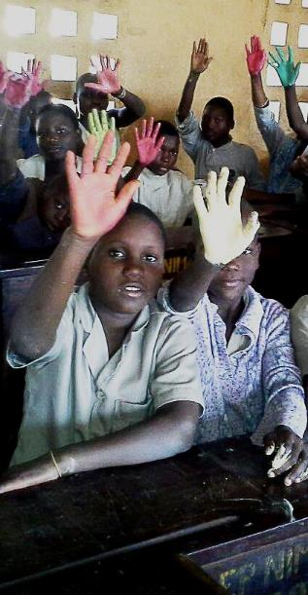
ČLOVEKOVIM PRAVICAM PRIJAZNE ŠOLE PO SVETU

Slide 5
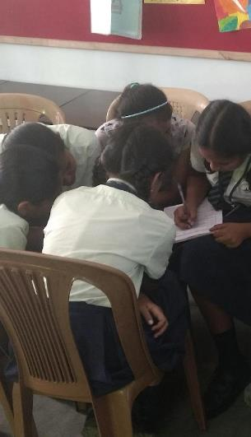
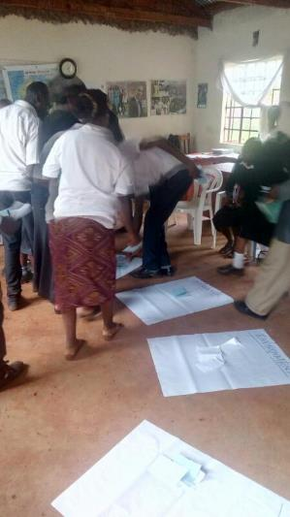
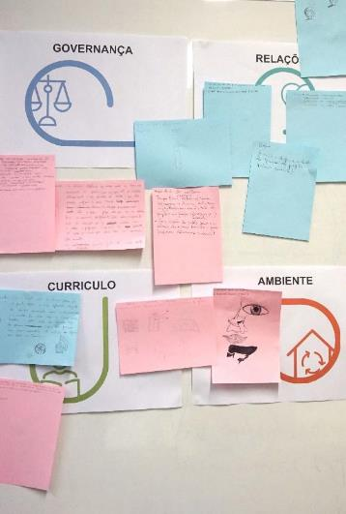
Indija
Kenija
Portugalska

Slide 6
KAJ JE ČLOVEKOVIM PRAVICAM PRIJAZNA ŠOLA?
Skupnost, ki spoštuje človekove pravice in širi vrednote dostojanstva, enakosti in medsebojnega spoštovanja na vseh področjih šolskega življenja.
o
V šolah poučujemo
človekove pravice.
skozi
za

Slide 7
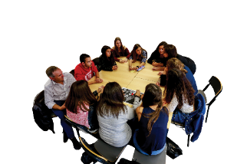

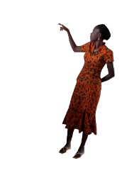

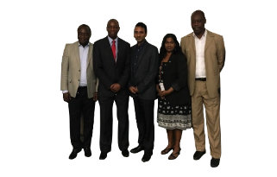

PREDNOSTI ČLOVEKOVIM PRAVICAM PRIJAZNIH ŠOL
Več ljudi pozna in spodbuja spoštovanje človekovih pravic
Učenci in dijaki
Učitelji
Administracija
Starši
Podporno osebje
Širša skupnost
Naslavljamo in se odzivamo na težave, povezane s človekovimi pravicami
Izboljšamo obnašanje učencev in učenk
Zmanjšamo diskriminacijo in nadlegovanje
Smo del globalne mreže šol
Smo primer dobre prakse

Slide 8


V ČLOVEKOVIM PRAVICAM PRIJAZNIH ŠOLAH …
So v procesu soodločanja vsi enakovredni partnerji in partnerice
Vodilni na šoli spoštujejo človekove pravice vseh, tako učencev kot zaposlenih
So vsi odgovorni za varno okolje, v katerem so sprejeti vsi, ne glede na osebne okoliščine
Imajo vsi enak dostop do izobraževalnih vsebin in aktivnosti
Se vsi učijo o človekovih pravicah doma in po svetu
So vsi drug do drugega spoštljivi
Podpirajo in izvajajo kampanje in aktivnosti za človekove pravice, ki se sodelujočim zdijo primerne za njihovo šolsko okolje
… SVETU POKAŽEMO, KAKO V ŠOLSKI SKUPNOSTI SPOŠTUJEMO ČLOVEKOVE PRAVICE

Slide 9
CELOSTNI PRISTOP
UPRAVLJANJE
Šola ima politiko glede spoštovanja ali kršitev človekovih pravic, npr. medvrstniškega nasilja.
Učenci so zastopani v
procesu odločanja
na šoli.
ODNOSI
Med člani in članicami celotne šolske skupnosti je komunikacija spoštljiva. Zaposleni se povezujejo tudi izven šole.
KURIKULUM
Poučujemo o človekovih pravicah znotraj šolskega kurikuluma in v zunajšolskih vsebinah.
OKOLJE
Pravila obnašanja.
Besednjak človekovih pravic pri vsakodnevnem pouku.
Šolska infrastruktura zagotavlja osnovne potrebe vseh učencev.
Na šoli so teme, povezane s človekovimi pravicami, postavljene v ospredje.

Slide 10
NAŠA ŠOLA - ČLOVEKOVIM PRAVICAM PRIJAZNA ŠOLA?
Na katerih področjih je naša šola že predana spoštovanju človekovih pravic?
Katero področje na šoli najbolj potrebuje načela ČPPŠ?
Katera so področja, ki bi jih lahko razvijali?
Kako nam lahko pri uvajanju načel ČPPŠ pomaga Amnesty?

Slide 11
HVALA
Za več informacij o človekovim pravicam prijaznih šolah obiščite http://sola.amnesty.si/CPPS
Z morebitnimi vprašanji se obrnite na sola@amnesty.si ali 01 426 93 77
Notes:
Facilitator to enter his or her contact details here.

